Slide 1

Bài 8: Cùng vui ở trường
Chủ đề 2: Trường học
Ban biên tập AES

Slide 2

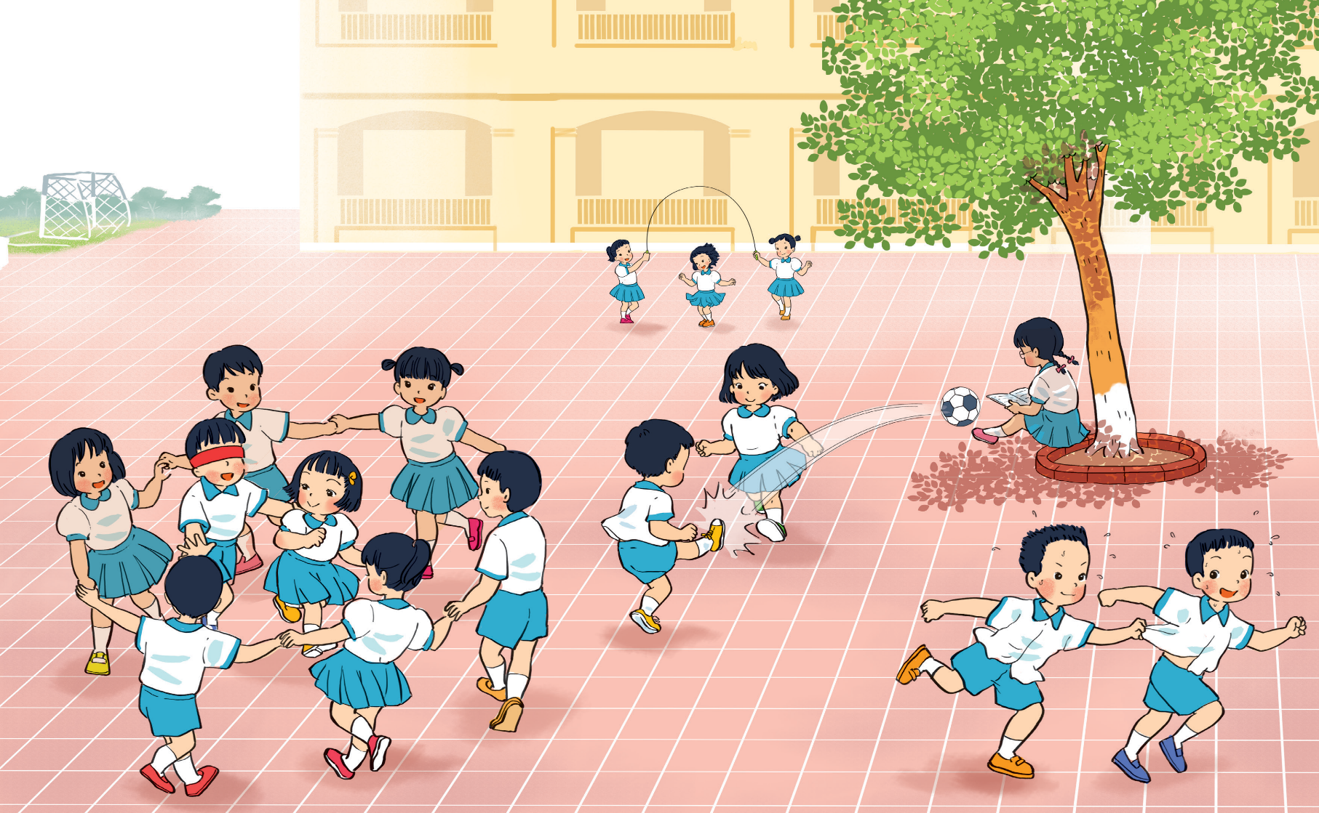
Ở trường, em thường chơi những trò chơi gì? Trò chơi nào em thích?

Slide 3



Slide 4

Quan sát hình và nói hoạt động vui chơi nào an toàn và không an toàn. Vì sao?

Slide 5


Slide 6

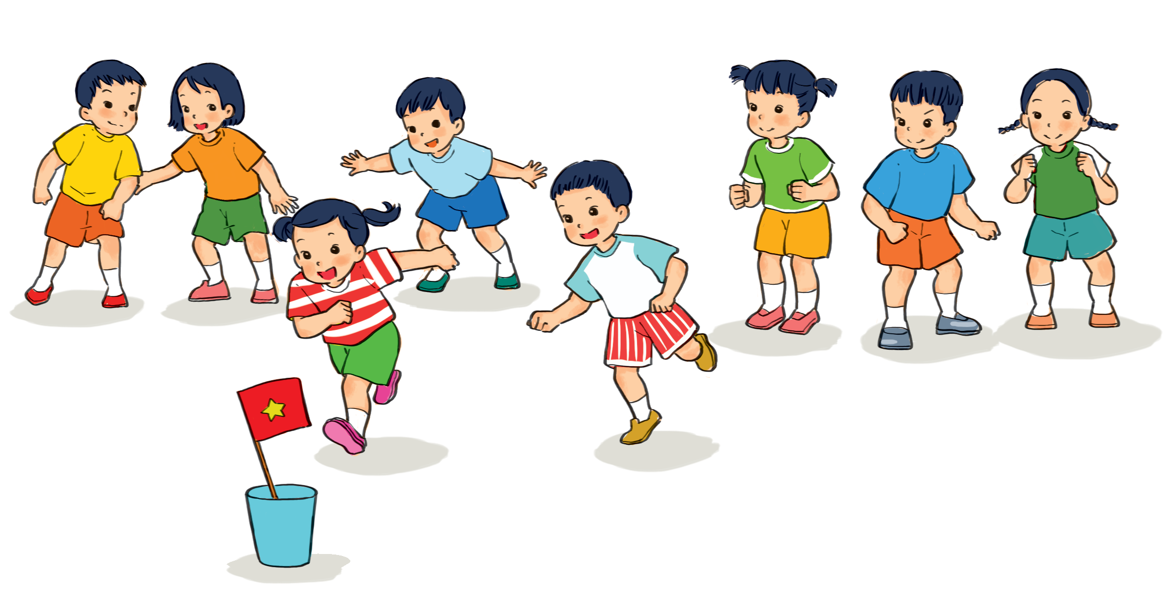
Cùng chơi trò chơi: Cướp cờ

Slide 7
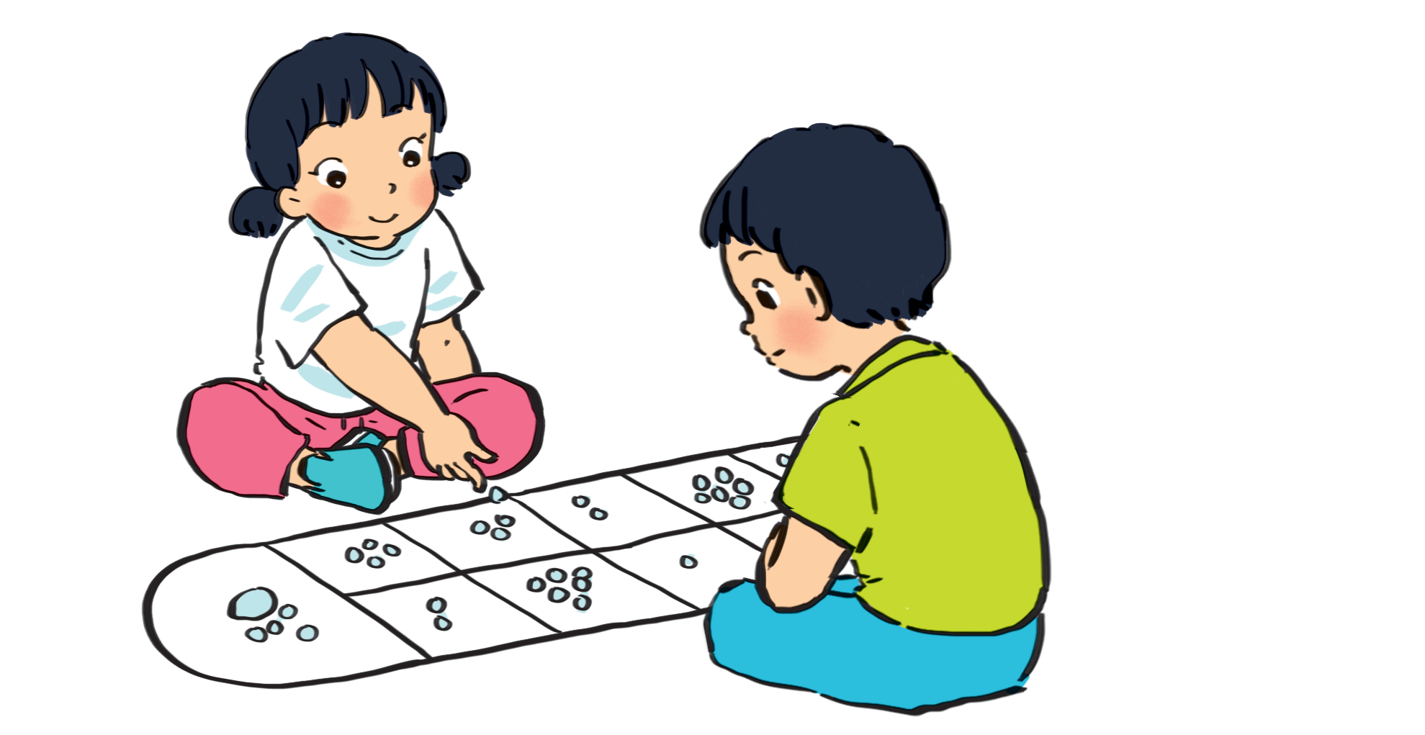
Cùng chơi trò chơi: Ô ăn quan

Slide 8


Slide 9

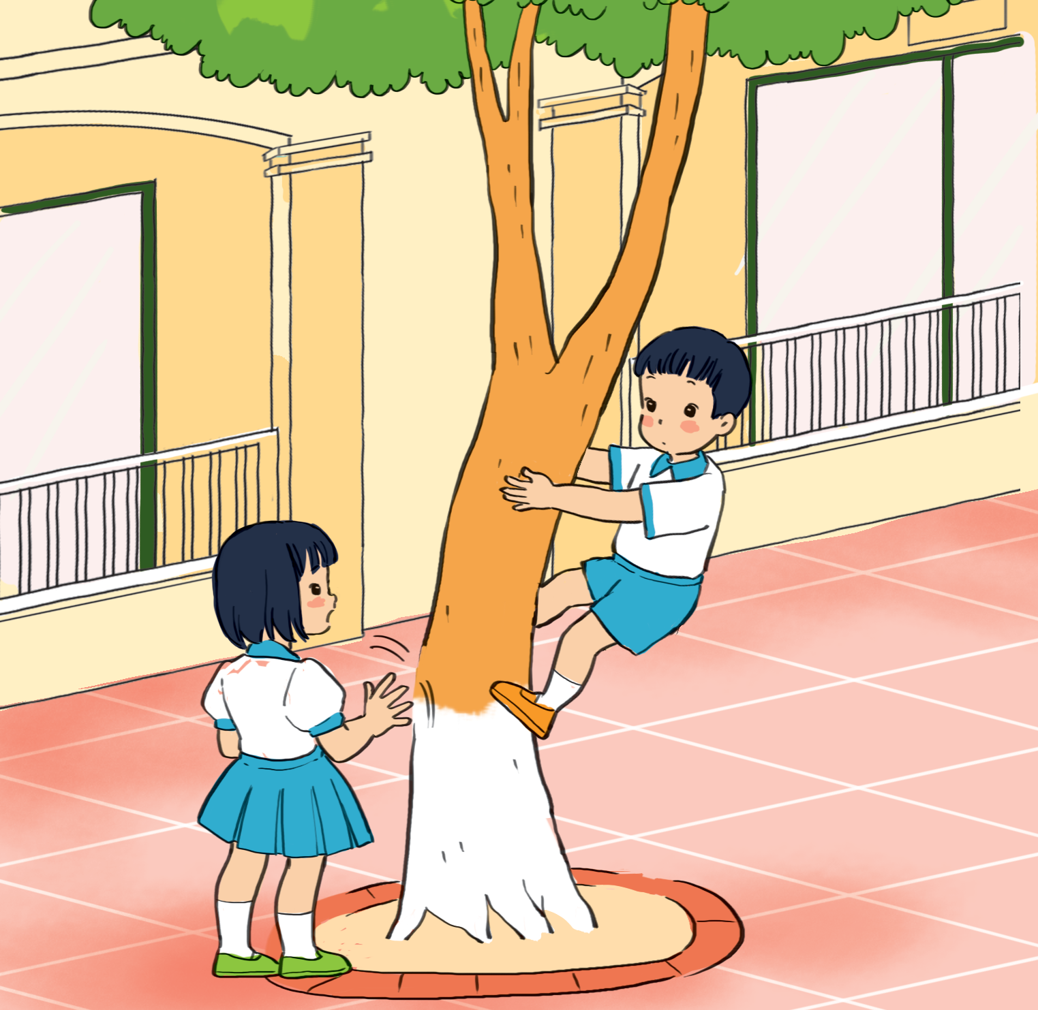
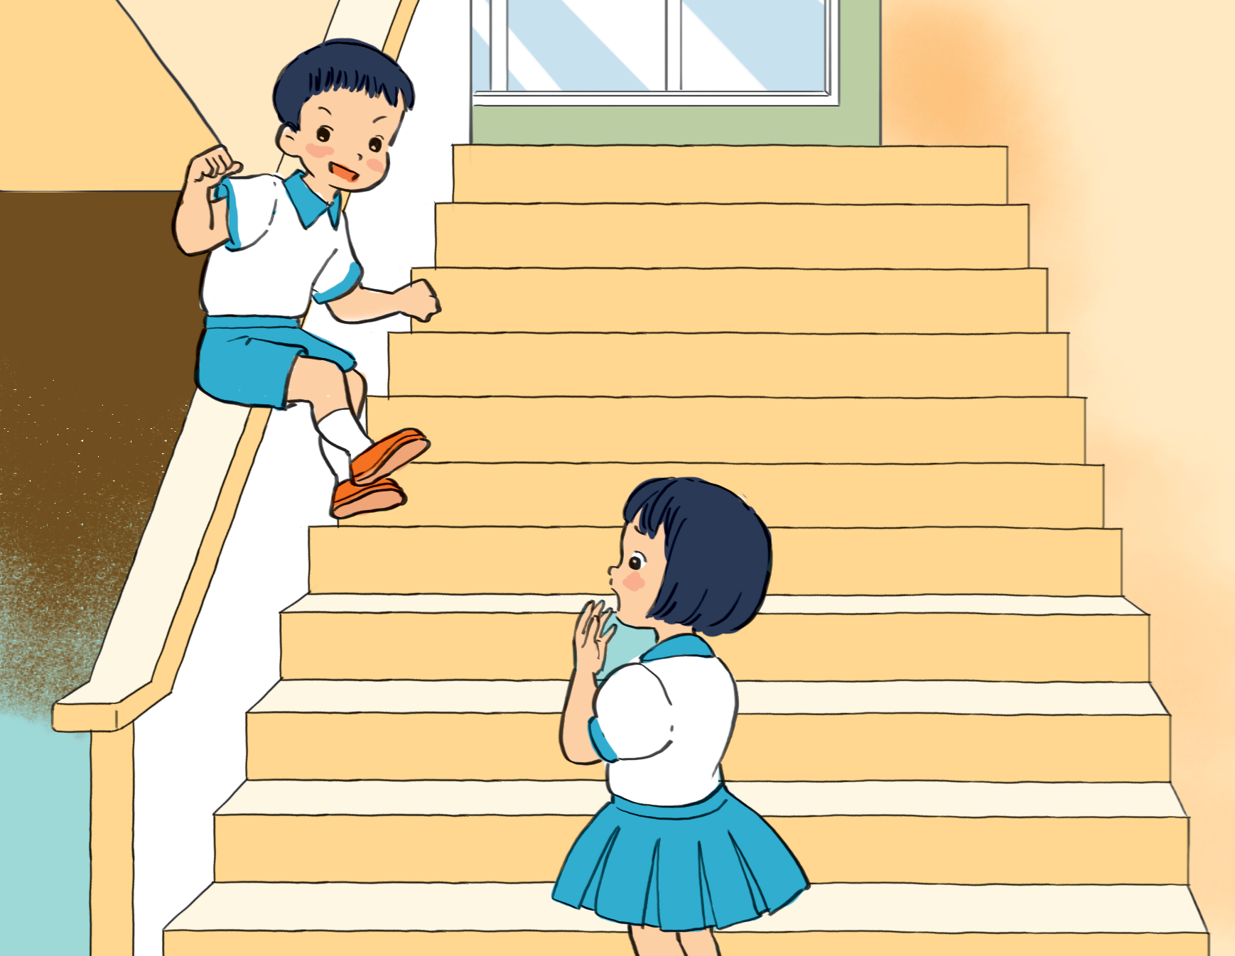
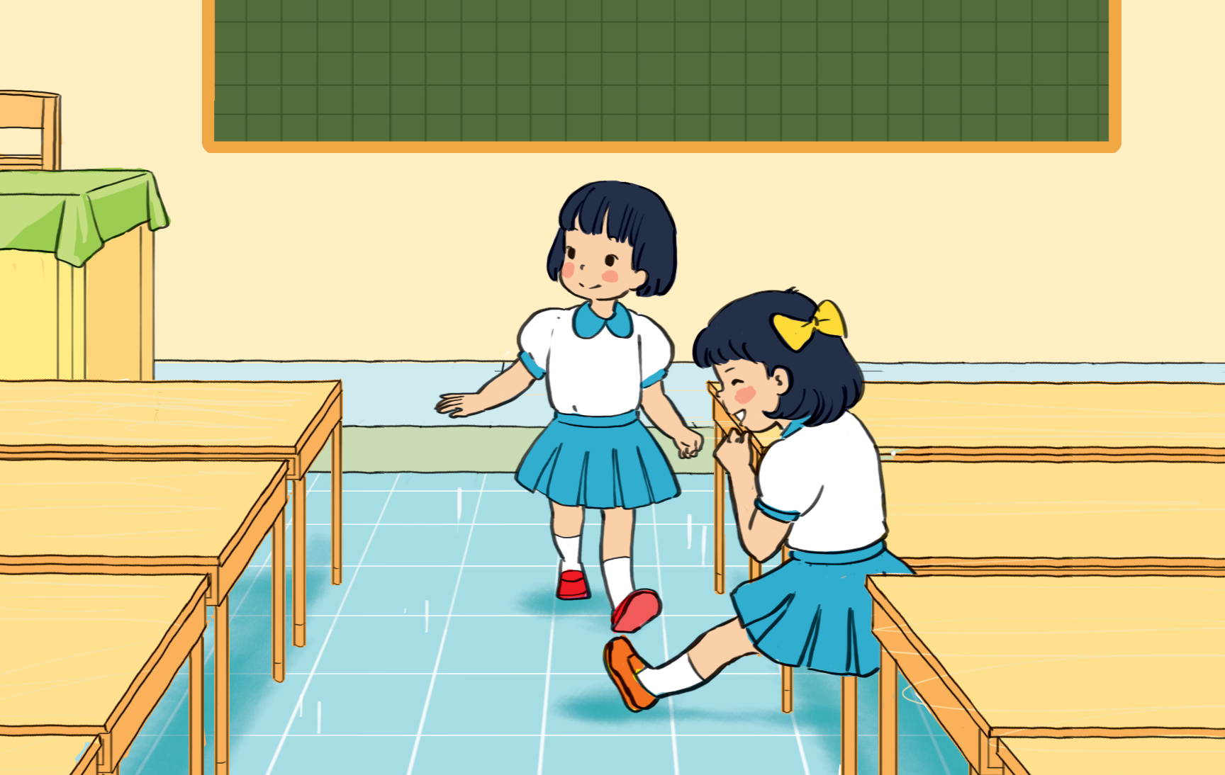
Em sẽ làm gì khi gặp tình huống sau?

Slide 11
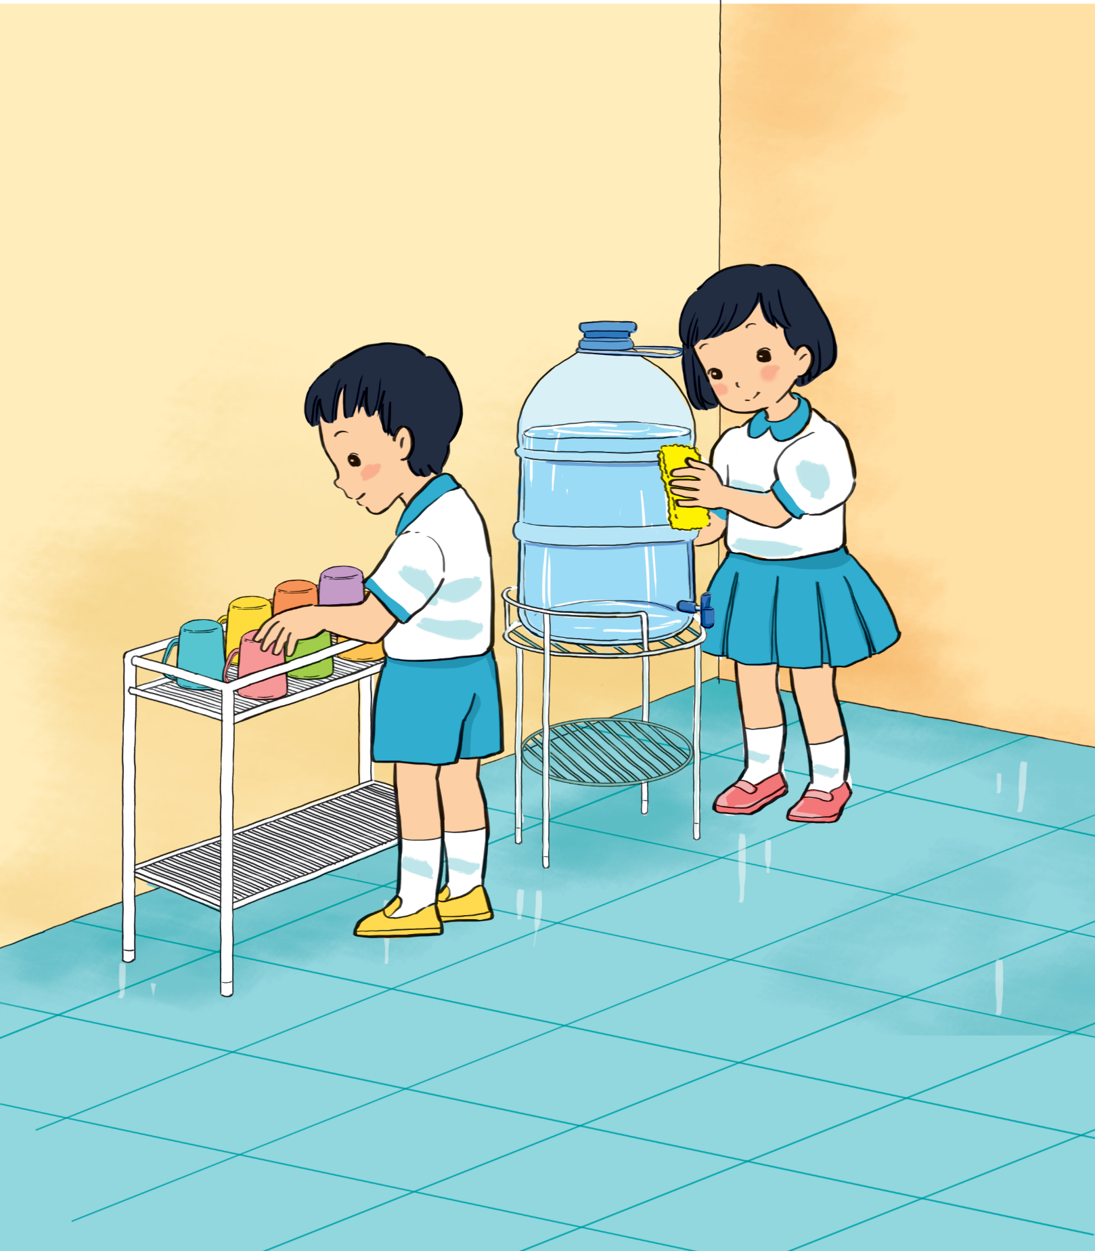
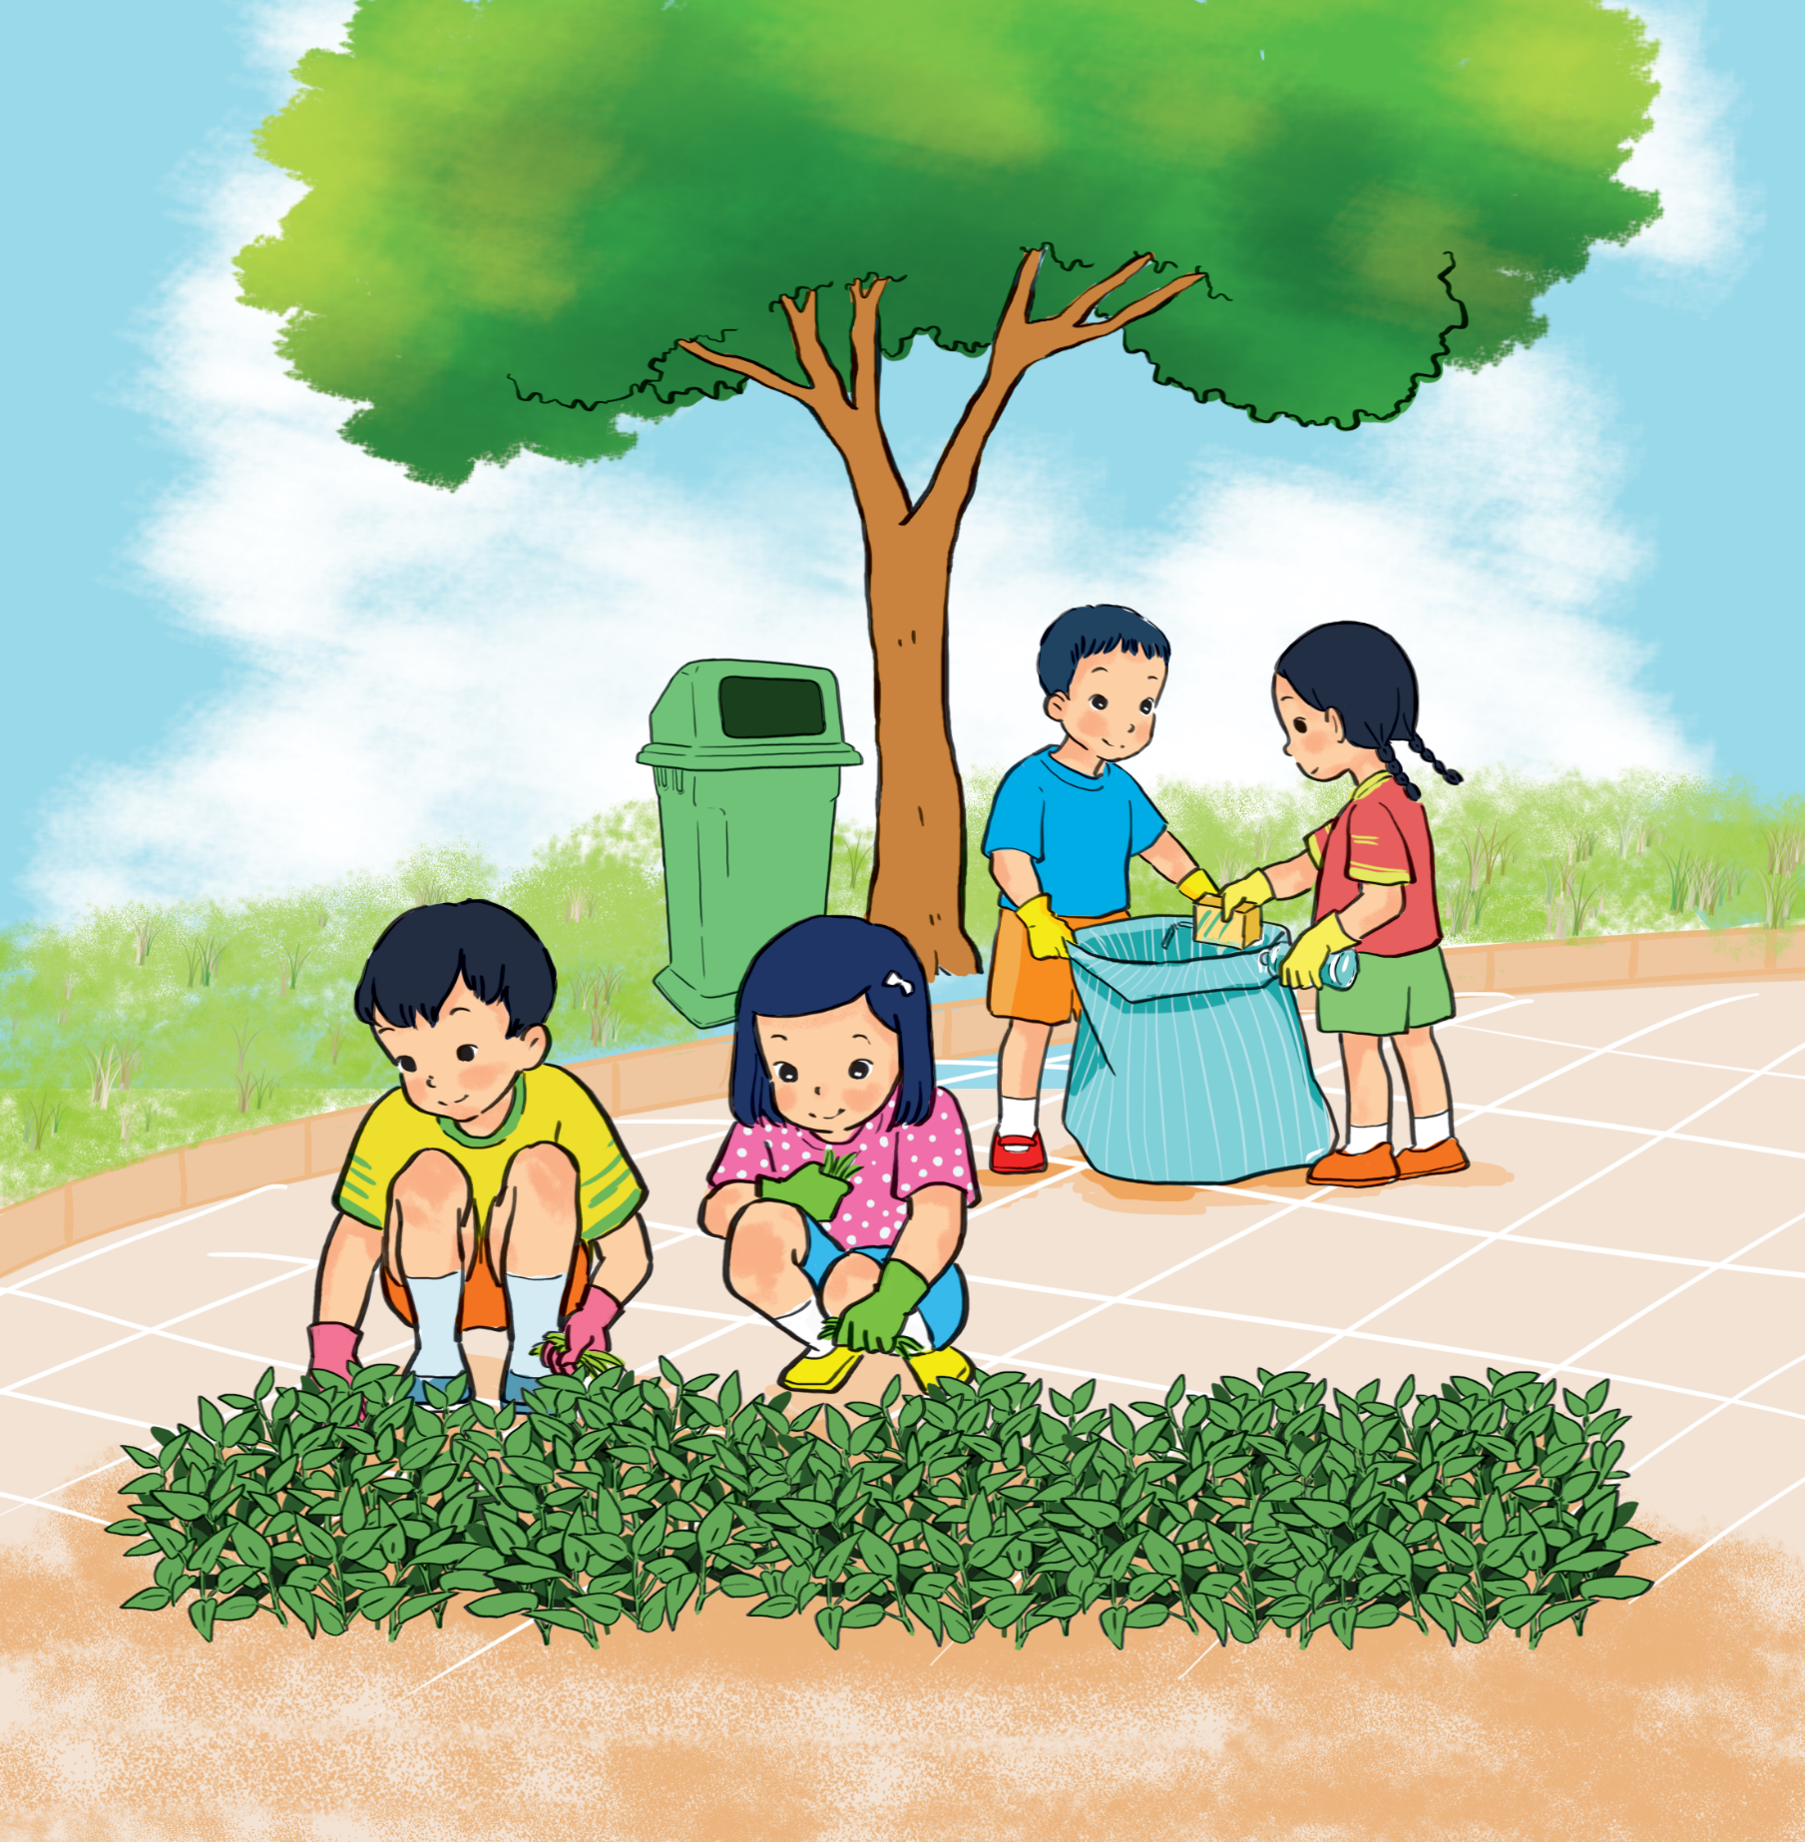
Các bạn trong hình đang làm gì? Nêu tác dụng của việc làm đó.
Bạn úp cốc xuống để giữ vệ sinh nhé!

Slide 13
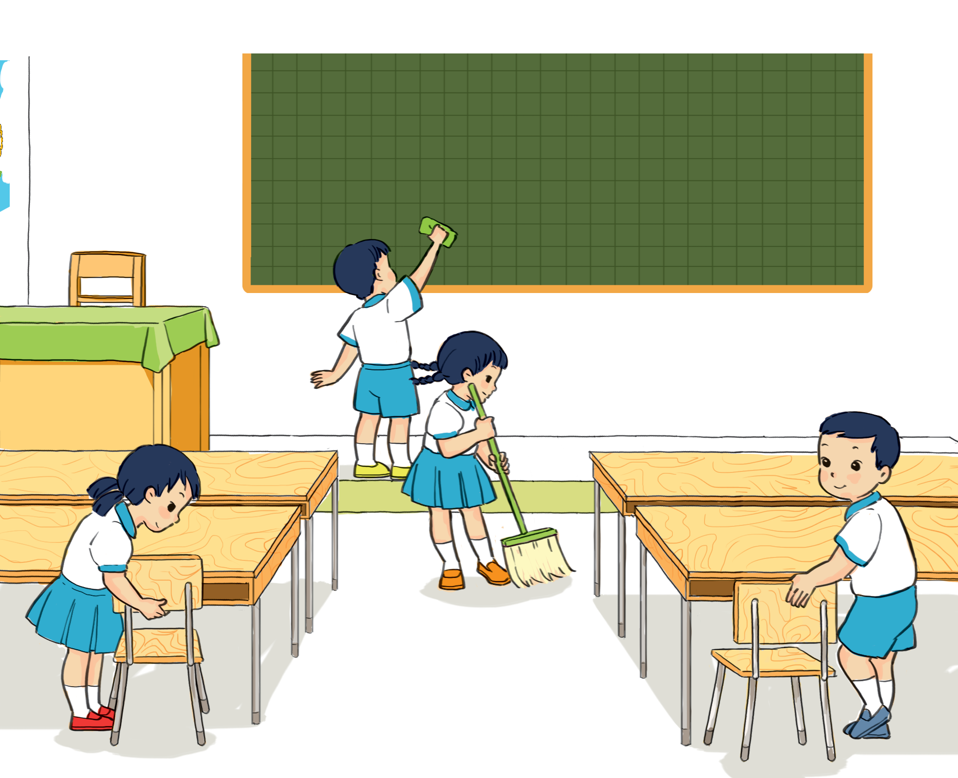
Em đồng tình hay không đồng tình với bạn nào trong hình?
Nói về việc em đã làm được để giữ trường, lớp sạch sẽ.

Slide 14
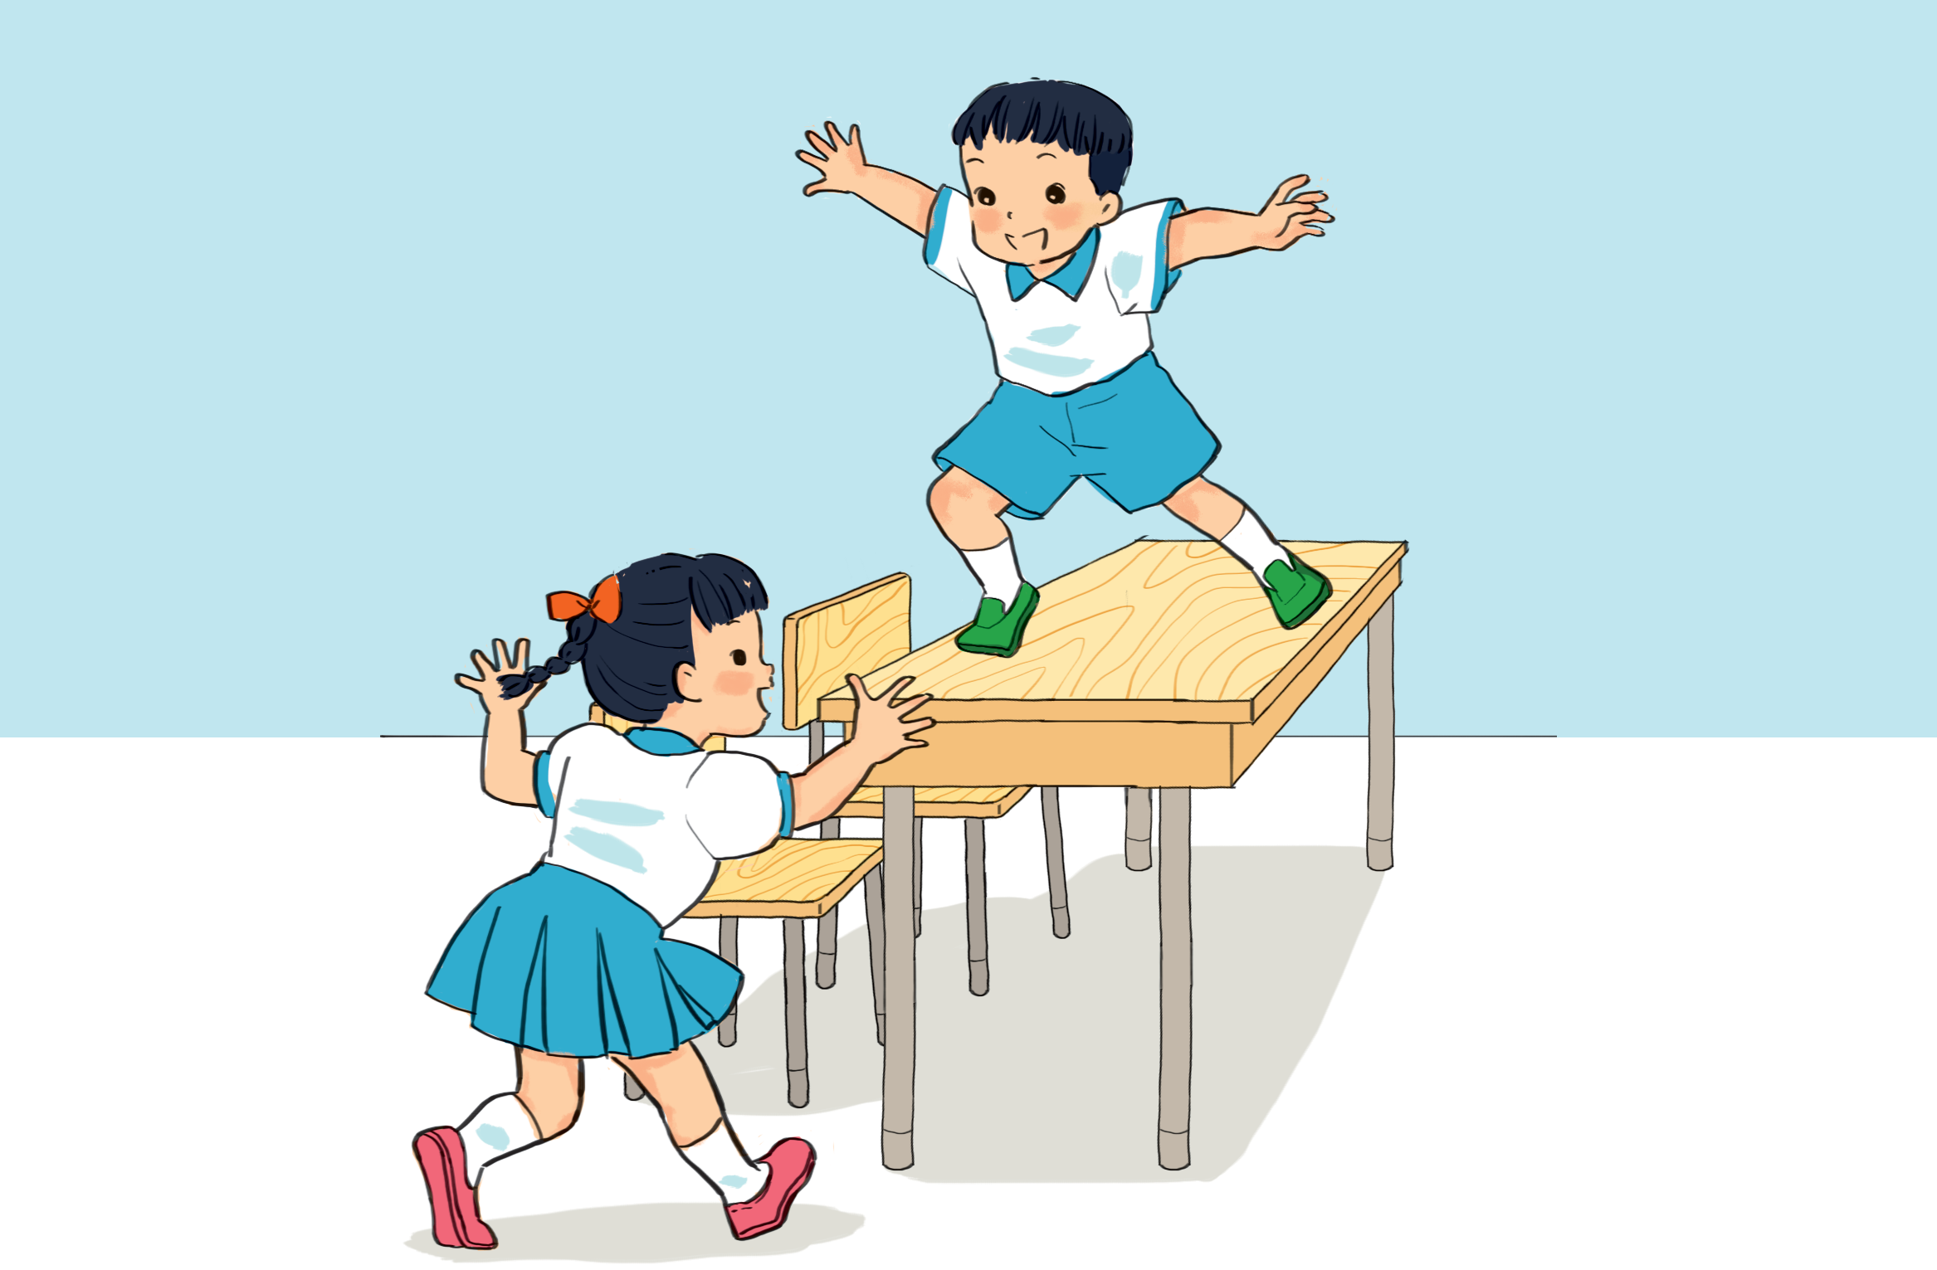
Em đồng tình hay không đồng tình với bạn nào trong hình?
Nói về việc em đã làm được để giữ trường, lớp sạch sẽ.

Slide 15
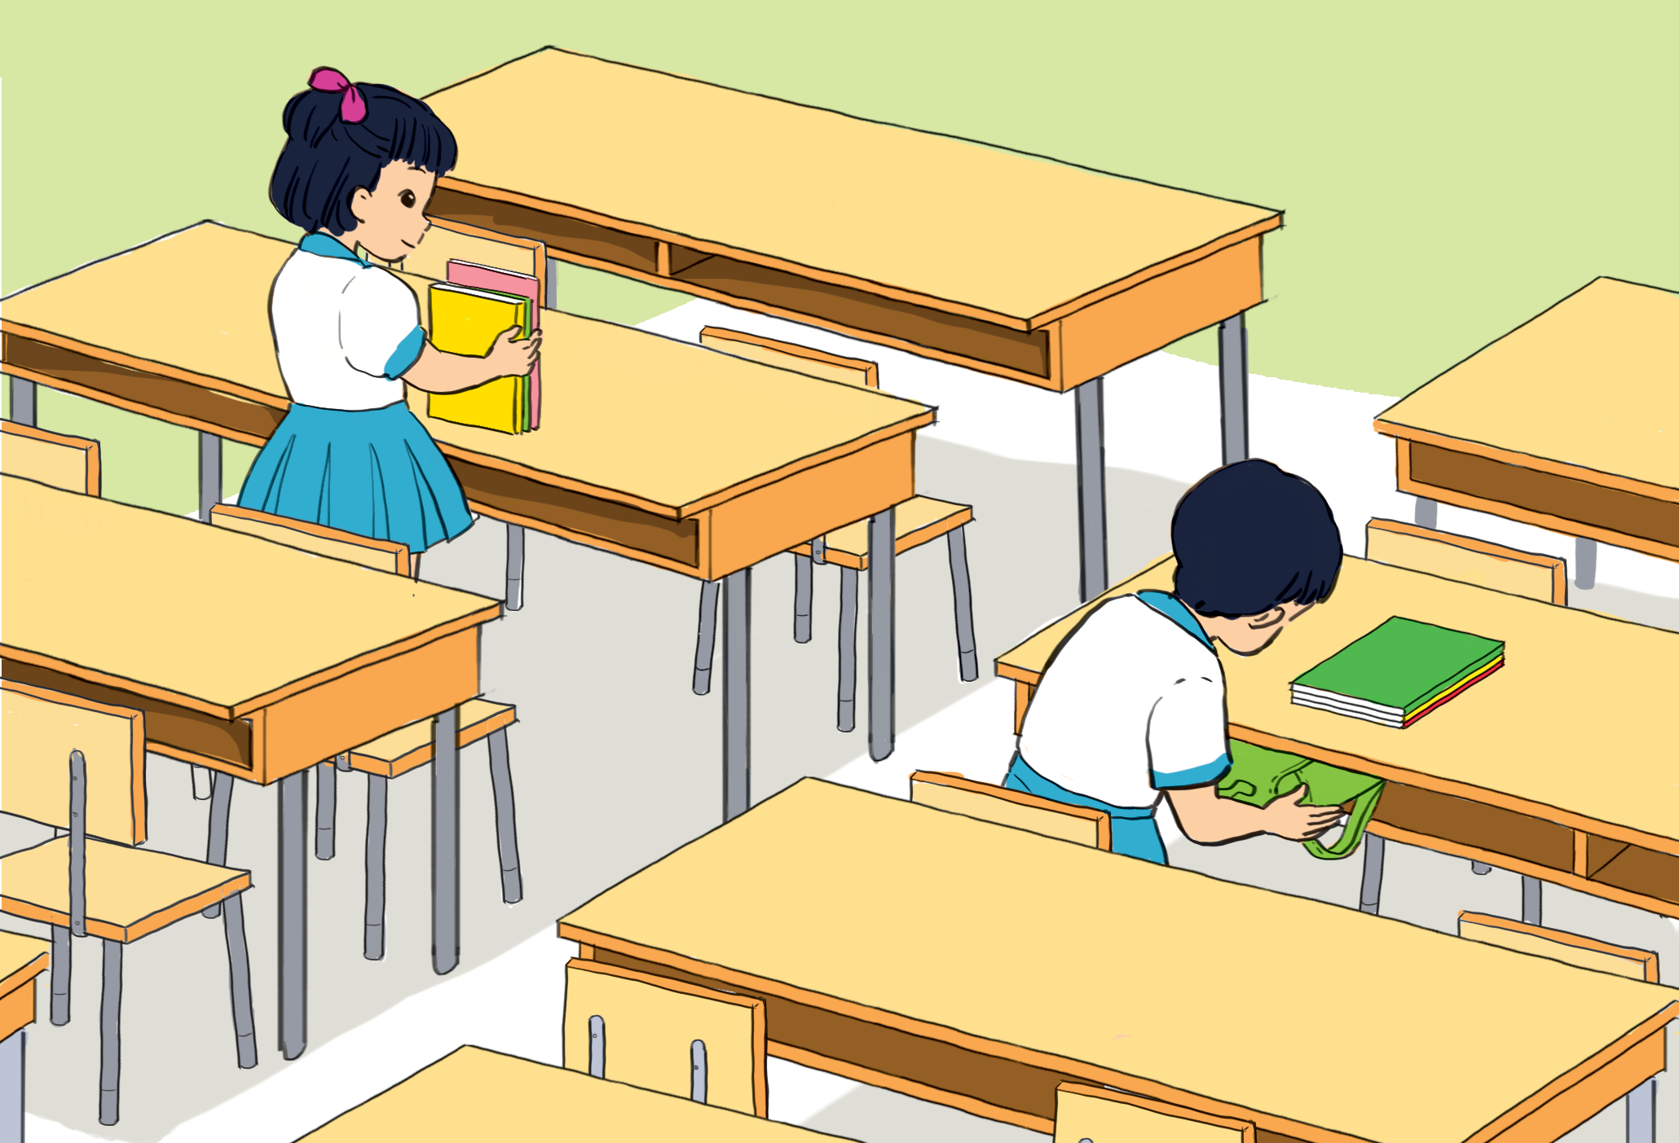
Em đồng tình hay không đồng tình với bạn nào trong hình?
Nói về việc em đã làm được để giữ trường, lớp sạch sẽ.

Slide 16
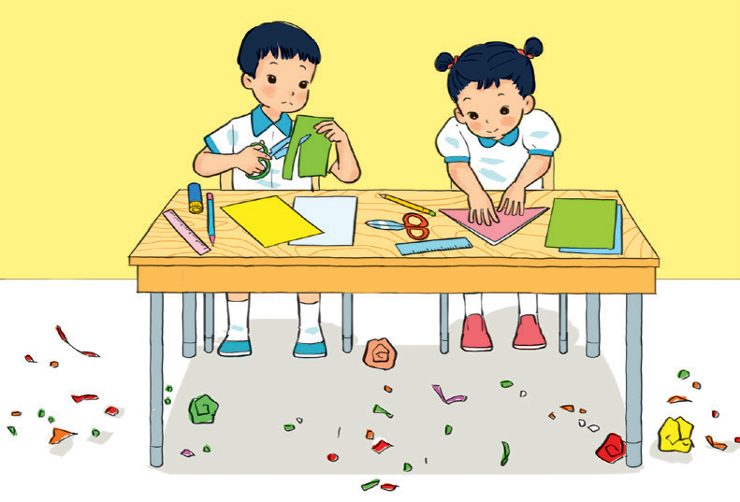
Em đồng tình hay không đồng tình với bạn nào trong hình?
Nói về việc em đã làm được để giữ trường, lớp sạch sẽ.

Slide 18
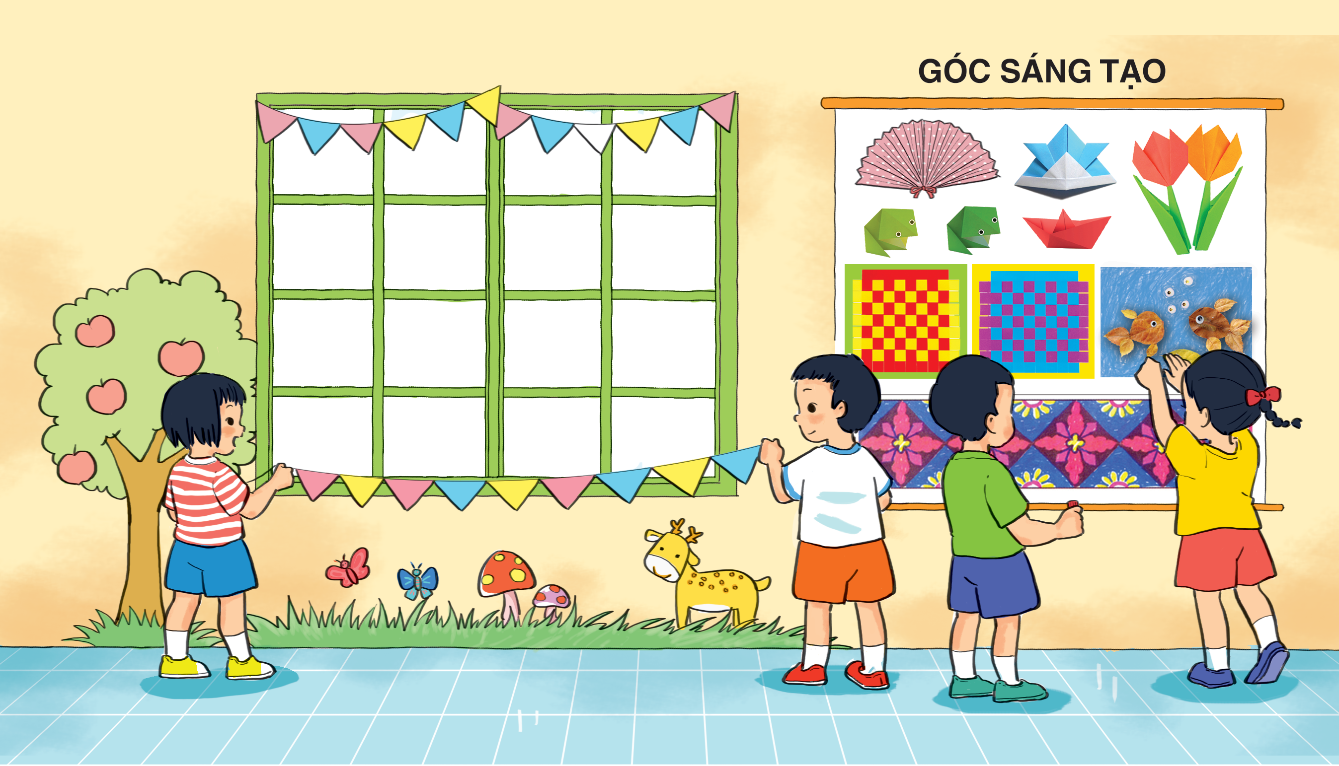
Cùng trang trí trường, lớp

Slide 19

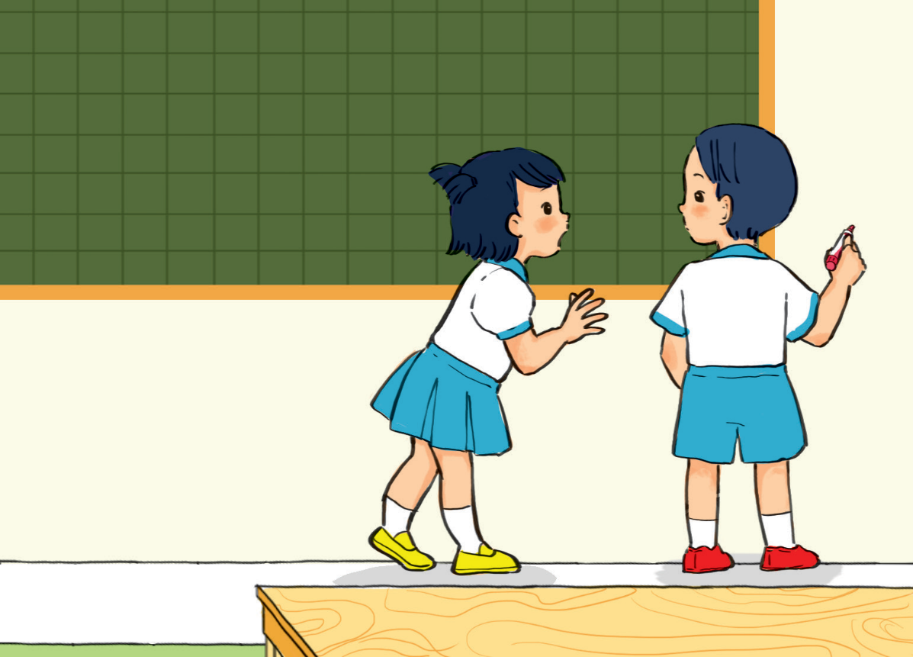
Bạn đừng vẽ lên tường!

